Slide 1
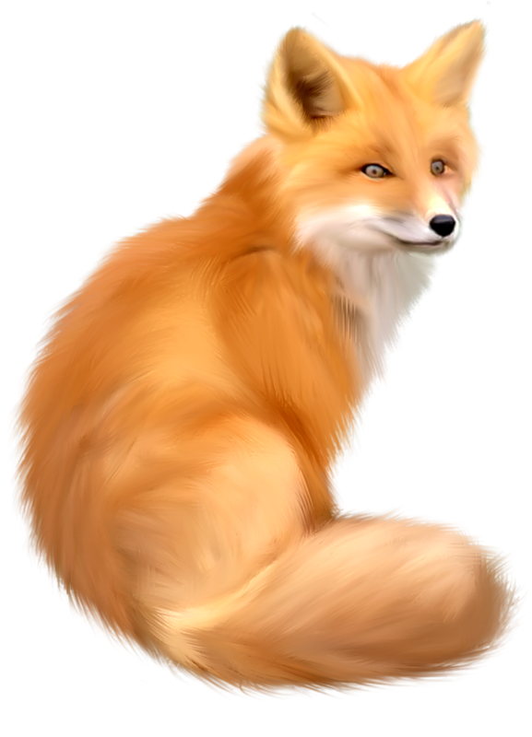
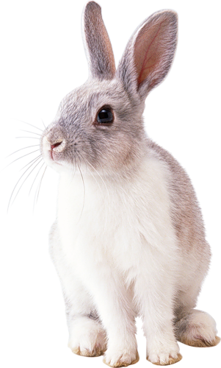
Дикие животные Окружающий мир Вторая младшая группа
Трудова Нина Алиевна
Воспитатель
ГБДОУ детский сад № 78 Фрунзенского района г. Санкт-Петербург

Slide 2
Цель:
формирование знаний у детей о диких животных средней полосы, их повадках, образе жизни.
Оборудование: ПК, проектор, экран, слайдовая презентация, карточки со схемами.
Предварительная работа: беседа.
Задачи:
-расширить и уточнить словарь по теме "Дикие животные" ;
-развивать речь детей, внимание, память;
-обогатить и активизировать словарь: дупло, кора деревьев, логово, берлога;
-воспитывать интерес к изучению природы.

Slide 3
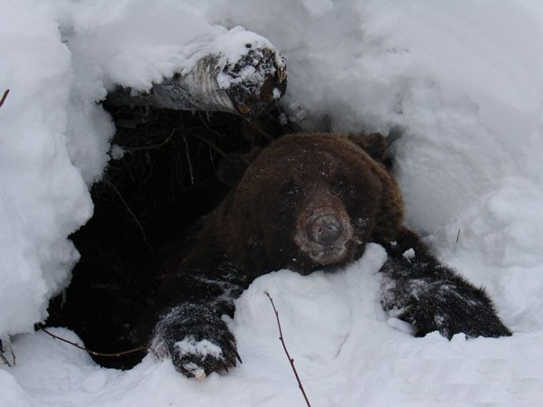
МЕДВЕДЬ
Отгадай загадку
Косолапый и большой, Спит в берлоге он зимой. Любит шишки, любит мёд, Ну-ка, кто же назовет?
Медведь! Кто же его не знает? Герой сказок и басен, цирковой артист, частый гость голубого экрана. Достаточно посмотреть на сильные когти медведя, чтобы понять- это хищник. Но особый хищник: всё лето медведь питается травой и насекомыми-муравьями, жуками, личинками разными. Любит ягоды и орехи. Поэтому и когти у него мощные: корни из земли выкапывать да в поисках муравьёв трухлявые пни рушить. А зимой, когда всё снегом покрыто, медведь ничего не ест: до самой весны спит себе в берлоге. Пробуждается только когда первые проталины покажутся.

Slide 4
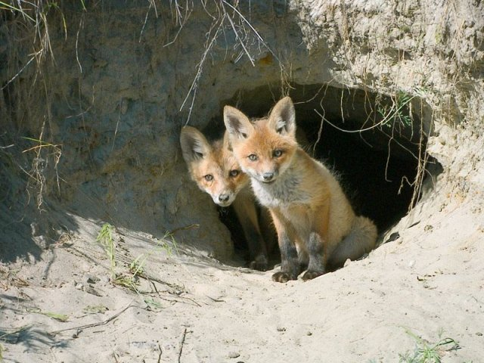
Лисица
Отгадай загадку
Рыжая плутовка Спряталась под ёлкой. Зайца ждёт хитрюга та. Как зовут её?..
Лисица-изящный и красивый хищник, причём особенно красивы лисицы в зимнее время. Главный корм лисицы не куры, как считает большинство горожан, а мелкие грызуны: полёвки и мыши. Конечно, она не упустит случая схватить зазевавшегося зайца или тетеревёнка, но если в округе нет мелких грызунов, лисица там будет редкостью. У лисицы великолепный слух: она слышит, как шуршит мышь в траве под толстым слоем снега. Наблюдать охоту лисицы зимой- редкостное удовольствие! Тихо, крадучись, идёт она по снежному полю, неожиданно замрёт в неподвижности, прислушается... И вдруг резким прыжком, оттолкнувшись всеми лапами взлетает над снегом и ныряет в него, так что только пышный хвост снаружи. Мгновение- и она снова на виду, а в пасти мышь!

Slide 5
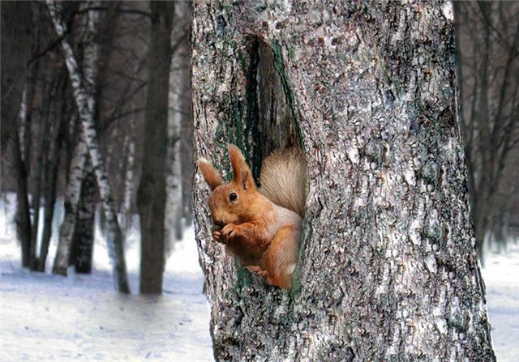
Белка
Отгадай загадку
Пушистый маленький зверек
По деревьям прыг да скок
Мелькнет меж ветвей
Всех проворней и быстрей
Белка- самый симпатичный обитатель лесов. Большеглазая ушастенькая мордочка с пышными усами, задорный пушистый хвост, гибкое тельце – прелесть, а не зверёк! Белка чаще других зверей попадается на глаза. Она житель старого елового леса, питается семенами ели, которые искусно достаёт из шишек. Очень любит лесные орехи и грибы. Которые сушит, наколов на сучок. Для ночёвки она строит гнездо с крышей. В этом же гнезде она летом бельчат выкармливает. Есть у белки и страшный враг- куница. Как ни ловка и быстра белка, куница её часто догоняет и ловит. А иногда может схватить и ночью, прямо в гнезде.

Slide 6
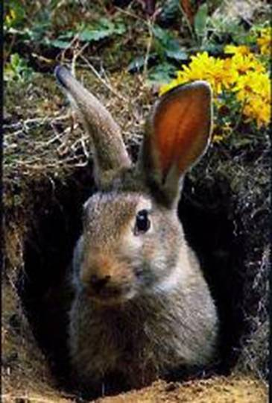
Заяц
Отгадай загадку
У косого нет берлоги, Не нужна ему нора. От врагов спасают ноги, А от голода – кора.
Если вы увидите летом в лесу бурого зайца, знайте – это заяц беляк! Белую шубку он надевает только на зиму. Заяц в России не редкость, его можно встретить даже в парках Москвы. Правда, белого зайца на белом снегу разглядеть почти не возможно: пройдёшь в двух шагах и не увидишь! Но выдают его следы, по ним его и разыскивают враги- собаки, лисица, да и двуногие охотники, они ведь тоже зайцу не друзья. И не жить бы заячьему роду, если бы не придумали зайцы, как хитростью обмануть врага. Напутает заяц следов: то петель наделает, то взад-вперёд одним следом раза три пройдёт, то вдруг большим прыжком в сторону «скинется», затаится под кустом в снегу. Пока враг разберётся в путанице, зайца и след простыл!

Slide 7
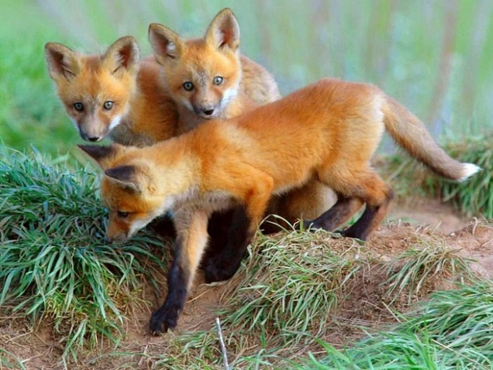
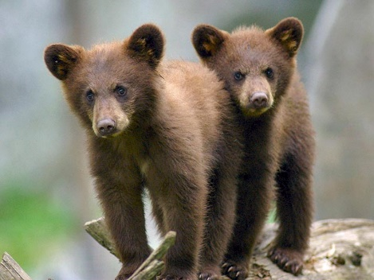
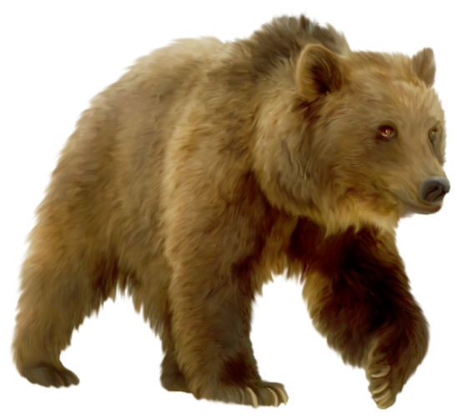
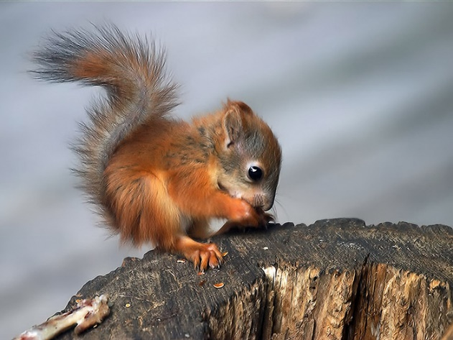
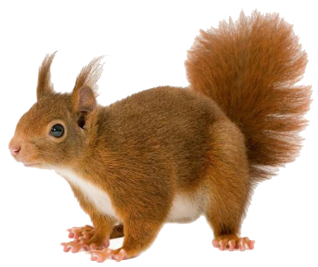
Отгадай, чей малыш?

Slide 8
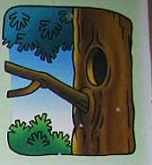
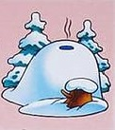
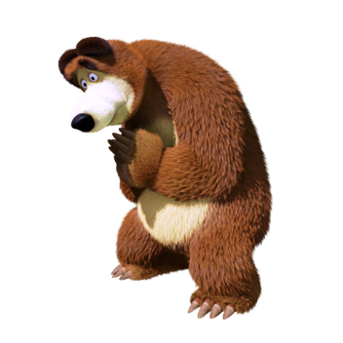
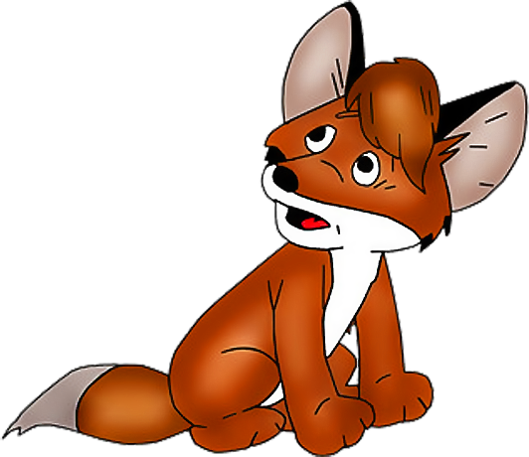
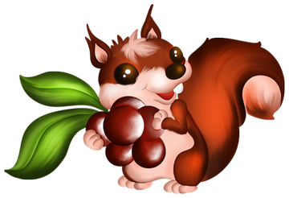
Отгадай чей домик!!!

